Slide 1
Tập làm văn:
ĐOẠN VĂN TRONG BÀI VĂN MIÊU TẢ CÂY CỐI

Slide 2
KHỞI ĐỘNG
Hãy đọc đoạn văn tả một loài hoa hoặc một thứ quả
mà em yêu thích?

Slide 3
Thứ sáu ngày 25 tháng 2 năm 2022
Tập làm văn:
ĐOẠN VĂN TRONG BÀI VĂN MIÊU TẢ CÂY CỐI
I. Nhận xét
- Đọc lại bài Cây gạo của nhà văn Vũ Tú Nam ( sách Tiếng Việt 4, tập hai, trang 32 ).

Slide 4
Cây gạo (trang 32 SGK)
Cây gạo già mỗi năm lại trở lại tuổi xuân, cành nặng trĩu những hoa đỏ mọng và đầy tiếng chim hót. Chỉ cần một làn gió nhẹ hay một đôi chim mới đến là có ngay mấy bông hoa gạo lìa cành. Những bông hoa rơi từ trên cao, đài hoa nặng chúi xuống, những cánh hoa đỏ rực quay tít như chong chóng nom thật đẹp.
Hết mùa hoa, chim chóc cũng vãn. Cây gạo chấm dứt những ngày tưng bừng ồn ã, lại trở về với dáng vẻ xanh mát, trầm tư. Cây đứng im cao lớn, hiền lành, làm tiêu cho những con đò cập bến và cho những đúa con về thăm quê mẹ.
Ngày tháng đi thật chậm mà cũng thật nhanh. Những bông hoa đỏ ngày nào đã trở thành những quả gạo múp míp, hai đầu thon vút như con thoi. Sợi bông trong quả đầy dần, căng lên; những mảnh vỏ tách ra cho các múi bông nở đều, chín như nồi cơm chín đội vung mà cười, trắng lóa. Cây gạo như treo rung rinh hàng ngàn nồi cơm gạo mới.

Slide 5
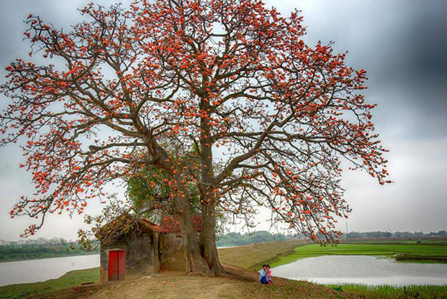
CÂY GẠO

Slide 6
2. Tìm các đoạn trong bài văn nói trên.
Bài văn được chia thành 3 đoạn.

Slide 7
Cây gạo (trang 32 SGK)
Cây gạo già mỗi năm lại trở lại tuổi xuân, cành nặng trĩu những hoa đỏ mọng và đầy tiếng chim hót. Chỉ cần một làn gió nhẹ hay một đôi chim mới đến là có ngay mấy bông hoa gạo lìa cành. Những bông hoa rơi từ trên cao, đài hoa nặng chúi xuống, những cánh hoa đỏ rực quay tít như chong chóng nom thật đẹp.
Hết mùa hoa, chim chóc cũng vãn. Cây gạo chấm dứt những ngày tưng bừng ồn ã, lại trở về với dáng vẻ xanh mát, trầm tư. Cây đứng im cao lớn, hiền lành, làm tiêu cho những con đò cập bến và cho những đúa con về thăm quê mẹ.
Ngày tháng đi thật chậm mà cũng thật nhanh. Những bông hoa đỏ ngày nào đã trở thành những quả gạo múp míp, hai đầu thon vút như con thoi. Sợi bông trong quả đầy dần, căng lên; những mảnh vỏ tách ra cho các múi bông nở đều, chín như nồi cơm chín đội vung mà cười, trắng lóa. Cây gạo như treo rung rinh hàng ngàn nồi cơm gạo mới.
1
2
3

Slide 8
3. Cho biết nội dung chính của mỗi đoạn văn là gì ?

Slide 9
Cây gạo (trang 32 SGK)
Đoạn | Nội dung
1
2
3
Tả thời kì ra hoa của cây gạo.
Tả thời kì hết mùa hoa của cây gạo.
Tả thời kì ra quả của cây gạo.

Slide 10
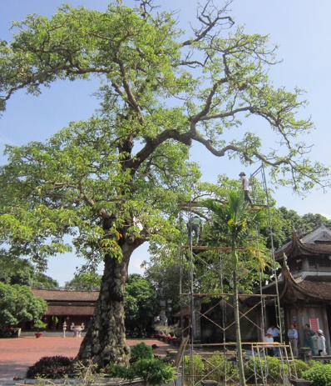
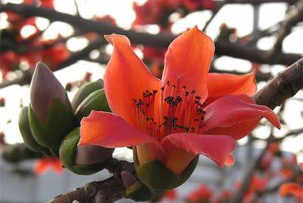
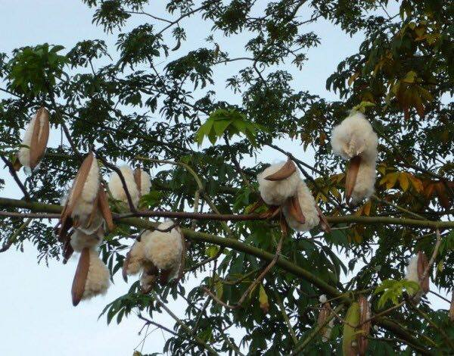
* Tả thời kỳ phát triển của cây (ra hoa – hết mùa hoa – ra quả,..)

Slide 11
Trong bài văn miêu tả cây cối, mỗi đoạn văn nêu nội dung như thế nào ?
* Trong bài văn miêu tả cây cối, mỗi đoạn văn có một nội dung nhất định, chẳng hạn: tả bao quát, tả từng bộ phận của cây hoặc tả cây theo từng mùa, từng thời kì phát triển,…
Khi viết, hết mỗi đoạn văn trong bài văn miêu tả cây cối cần chú ý điều gì ?
*Khi viết, hết mỗi đoạn văn cần xuống dòng.

Slide 12
II. Ghi nhớ:
Trong bài văn miêu tả cây cối, mỗi đoạn văn có một nội dung nhất định, chẳng hạn: tả bao quát, tả từng bộ phận của cây hoặc tả cây theo từng mùa, từng thời kì phát triển,…
Khi viết, hết mỗi đoạn văn cần xuống dòng.

Slide 13
III. Luyện tập
1. Xác định các đoạn văn và nội dung chính của mỗi đoạn văn trong bài dưới đây:

Slide 14
Cây trám đen (Tr 53 SGK)
Ở đầu bản tôi có mấy cây trám đen. Thân cây cao vút, thẳng như một cột nước từ trên trời rơi xuống. Cành cây mập mạp, nằm ngang, vươn tỏa như những gọng ô. Trên cái gọng ấy xòe tròn một chiếc ô xanh ngút ngát. Lá trám đen chỉ to bằng bàn tay đứa trẻ lên ba, nhưng dài chừng một gang.
Trám đen có hai loại. Quả trám đen tẻ chỉ bằng nửa quả nhót to, nhưng hai đầu nhọn hơn. Cùi trám đen tẻ mỏng, cứng, có phần hơi khô, xác, không ngon bằng trám đen nếp. Trám đen nếp cúng màu tím như trám đen tẻ, nhưng quả mập, mỡ màng, cùi dày, bấm ngập móng ngón tay cái mà không chạm hạt.
Cùi trám đen có chất béo, bùi và thơm. Trám đen rất ưa xào với tóp mỡ. Trám đen còn được dùng làm ô mai, phơi khô để ăn dần. Người miền núi rất thích món trám đen trộn với xôi hay cốm.
Chiều chiều, tôi thường ra đầu bản nhìn lên những vòm cây trám ngóng chim về. Người bản tôi nhìn lên cái ô xanh treo lơ lửng lưng trời ấy mà biết được sức gió. Xa quê đã ngót chục năm trời, tôi vẫn nhớ da diết những cây trám đen ở đầu bản.

Slide 15
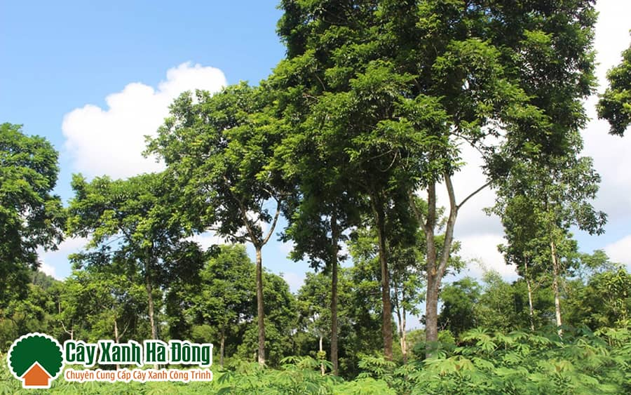
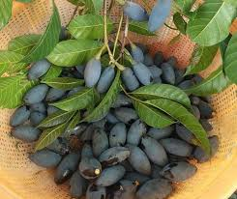
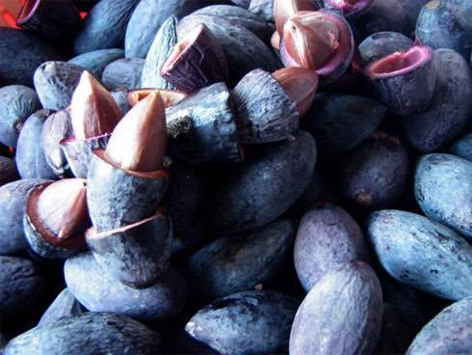
CÂY TRÁM ĐEN là cây thân mộc, có thể sống trên một trăm năm, ra hoa vào tháng 2, chín quả vào tháng 7. Quả trám hình thoi, khi chín có màu đen, cùi trám màu vàng, hạt trám nhọn hai đầu, nhân trám trắng ngần.

Slide 16
Cây trám đen (Tr 53 SGK)
Ở đầu bản tôi có mấy cây trám đen. Thân cây cao vút, thẳng như một cột nước từ trên trời rơi xuống. Cành cây mập mạp, nằm ngang, vươn tỏa như những gọng ô. Trên cái gọng ấy xòe tròn một chiếc ô xanh ngút ngát. Lá trám đen chỉ to bằng bàn tay đứa trẻ lên ba, nhưng dài chừng một gang.
Trám đen có hai loại. Quả trám đen tẻ chỉ bằng nửa quả nhót to, nhưng hai đầu nhọn hơn. Cùi trám đen tẻ mỏng, cứng, có phần hơi khô, xác, không ngon bằng trám đen nếp. Trám đen nếp cúng màu tím như trám đen tẻ, nhưng quả mập, mỡ màng, cùi dày, bấm ngập móng ngón tay cái mà không chạm hạt.
Cùi trám đen có chất béo, bùi và thơm. Trám đen rất ưa xào với tóp mỡ. Trám đen còn được dùng làm ô mai, phơi khô để ăn dần. Người miền núi rất thích món trám đen trộn với xôi hay cốm.
Chiều chiều, tôi thường ra đầu bản nhìn lên những vòm cây trám ngóng chim về. Người bản tôi nhìn lên cái ô xanh treo lơ lửng lưng trời ấy mà biết được sức gió. Xa quê đã ngót chục năm trời, tôi vẫn nhớ da diết những cây trám đen ở đầu bản.
1
2
3
4

Slide 17
Cây trám đen (Tr 53 SGK)
Đoạn | Nội dung
1 | Giới thiệu cây trám đen, tả các bộ phân của cây trám đen
2 | Tả hai loại trám đen: Trám đen tẻ và trám đen nếp
3 | Ca ngợi hương vị và ích lợi của quả trám đen
4 | Tình cảm, sự gắn bó của người dân bản và tác giả đối với cây trám đen.

Slide 18
2. Hãy viết một đoạn văn nói về lợi ích của một loài cây mà em biết.
Gợi ý:
- Loài cây cần viết là cây gì?
- Nó mang đến lợi ích gì cho con người và môi trường xung quanh?
- Mỗi cây có thể có nhiều lợi ích khác nhau, mỗi bộ phận của cây cũng có thể có những lợi ích riêng.
- Đưa vào bài viết thế nào cho tự nhiên, tránh liệt kê.

Slide 19
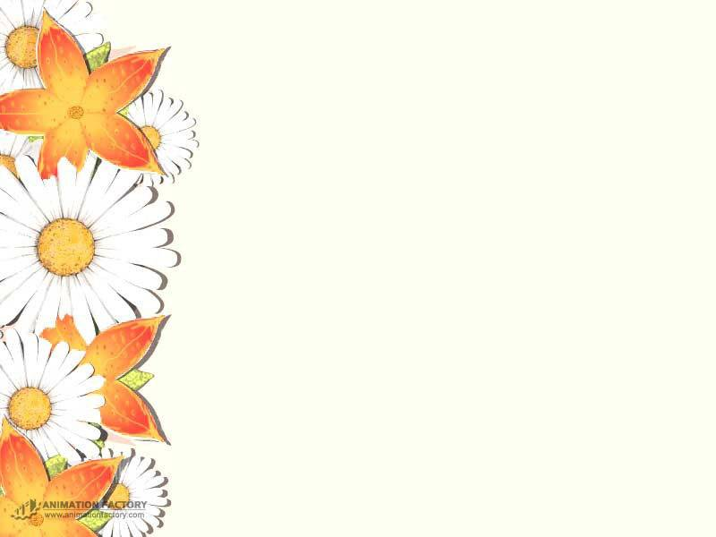

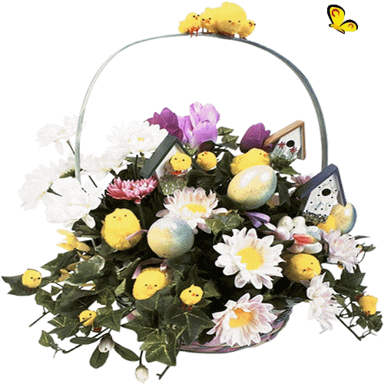

CHÀO TẠM BiỆT
CÁC EM !

